Slide 1

Семейные ценности и традиции семьи
МБДОУ д/с 33 «Веснушки»
Подготовила:
Канаш Н.А, воспитатель

Slide 2

Что такое семейные ценности?
Семейные ценности – культивируемая в обществе совокупность представлений о семье, влияющая на выбор семейных целей, способов организации жизнедеятельности и взаимодействия

Slide 3
Семейные ценности
Семейные ценности
Это обычаи и традиции
Это - чувства
Это – все то, что люди переживают вместе

Slide 4
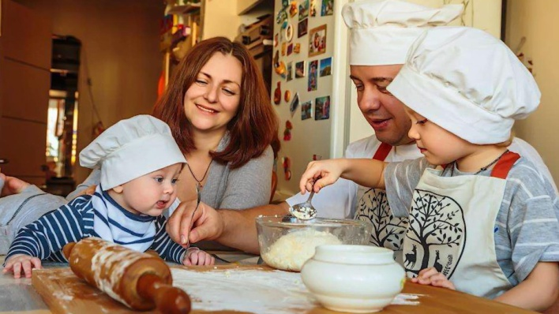
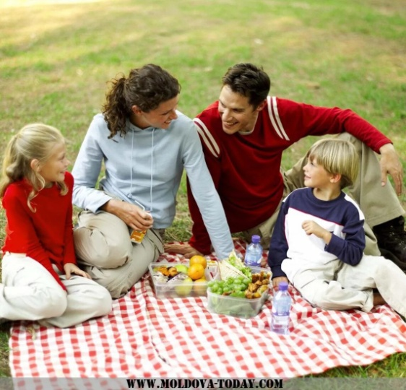
Семейные ценности
Обычаи
Семейные ценности
Традиции

Slide 5
Семейные ценности
Это – все то, что люди переживают вместе
Внутри дома
благополучие
радость
проблемы
чувства
горе
счастье
трудности
понимание

Slide 6
Виды семейных ценностей
Любовь
Взаимопонимание
Уважение
Доверие
Доброта
Верность

Slide 7
Семейных ценностей
Семейные ценности формируют у маленького человека понимание роли семьи, ее значимости и уникальности. Именно в окружении близких, дети учатся правильно выражать свои чувства, доброту и щедрость, уважение и ответственность за свои поступки, любовь, доверие и честность

Slide 8
Семейных ценностей
Создание семьи и воспитание ценностей – тяжелая задача. Она требует большой самоотдачи и кропотливого многолетнего труда. Родовые ценности формируют культуру человека, делают общество более гуманным.
Одним из наиболее доступных способов, как это сделать естественно и непринужденно, являются традиции

Slide 9
Семейные традиции
Семейные традиции – это присущие семье нормы и стиль поведения, привычки и взгляды, а также традиции, что передаются по наследству. Существуют также и семейные обычаи – установленный порядок поведения в быту
Семейные традиции – это регулярно повторяющиеся действия членов семьи, направленные на сплочение внутрисемейных связей и укрепление семьи как главной основы общества.
Семья и семейные традиции – это основа воспитания детей

Slide 10
Примеры традиций:
Совместное проведение праздников
Написание писем детьми Деду Морозу на новый год
Выпечка домочадцами куличей на Пасху
Тематические обеды по выходным
Поездки на отдых всей семьей
Чтение сказок детям перед сном
Посещение церкви по воскресеньям

Slide 11
Традиции на каждый день:
Секретное рукопожатие
Кушаем вместе
Семейные объятия
Сказки на ночь
Вечерняя прогулка

Slide 12
Интересные семейные традициии
Квесты по случаю дня рождения
Приготовление пищи с «любовью»
Говорим теплые слова
Вечер стихов и песен
Рисовать друг другу открытки

Slide 13
Другие семейные ценности и традиции, зачастую забытые нами
Семейный фотоальбом
Семейный календарь
Домашний театр
Домашние посиделки
Подарки своими руками
Совместное чтение книг
Маленькие праздники

Slide 14
Как создать семейную традицию?
1. Придумать саму традицию
2. Сделать первый шаг
3. Умеренность в своих желаниях
4. Закрепление традиций

